Slide 1
Základní škola a Mateřská škola, Šumná, okres Znojmo OP VK 1.4 75022320 Tematický celek: Prvouka pro 1.stupeň ZŠ Karlovarský kraj VY_03_INOVACE_32_14 Mgr. Hana Slabá Anotace: informace, zajímavosti, úkoly Metodika: prezentace slouží k předvedení na interaktivní tabuli

Slide 2
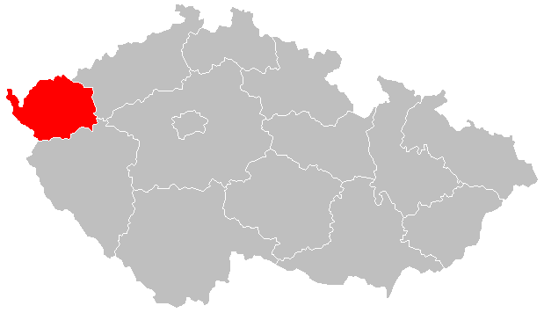
Karlovarský kraj
Rozloha:3 314 km²
Počet obyvatel:315299
Hustota zalidnění:92 obyvatel/km
Znak kraje
²
Krajské město Karlovy Vary

Slide 3
Průmysl
V kraji jsou významné stáčírny minerálních vod .
V sokolovském hnědouhelném revíru vyrostly závody chemického průmyslu, hlavně v Sokolově a Vřesové.
Na území kraje jsou také známé sklářské podniky.
Energetický průmysl je zastoupen dvěma elektrárnami . Keramický průmysl má bohatou tradici, využívá naleziště kvalitního kaolínu.

Slide 4
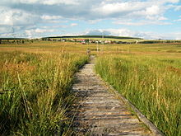
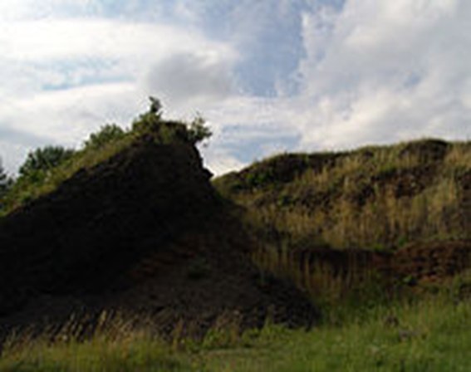
Příroda
Oblasti Krušné hory, Smrčiny , Chebská pánev, Sokolovská pánev, Doupovské hory, Karlovarská vrchovina (Slavkovský les, Tepelská vrchovina a Bezdružická vrchovina).
Železná Hůrka , nejstarší sopka u nás

Slide 5
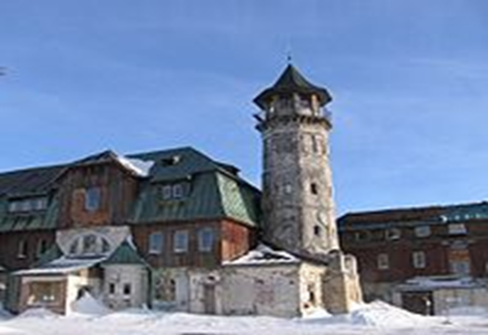
Příroda
Karlovarský kraj je bohatý na různě přírodní útvary díky své geologické a geomorfologické rozmanitosti.
Klínovec -1244m

Slide 6
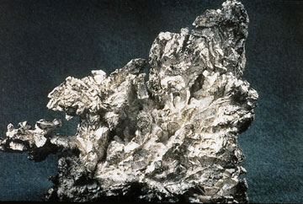
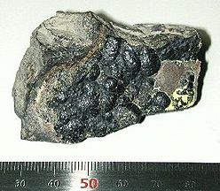
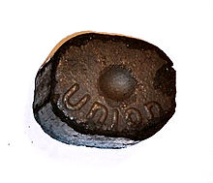
Přírodní bohatství
Uranové doly těžba stříbra - Jáchymov
Hnědé uhlí

Slide 7
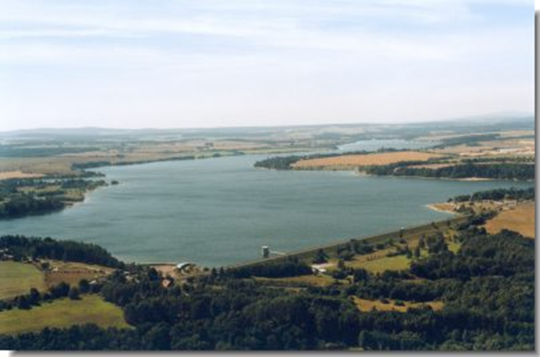
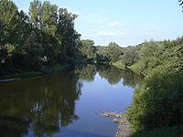
Vodstvo
Bystřice
Rolava
Svatava
Teplá
Vodní dílo Jesenice
Ohře

Slide 8
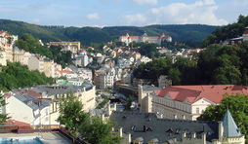
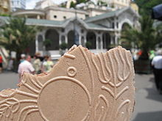
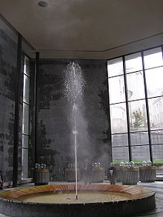
Karlovy Vary
79 karlovarských pramenů, 13 se používá pro pitné kůry. Ve městě je celkem 5 kolonád.

Slide 9
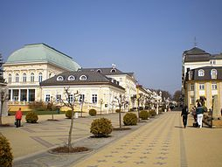
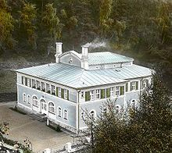
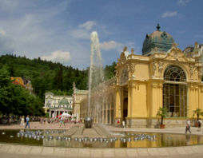
Lázně
Františkovy Lázně
Zdejší voda pozitivní účinek na choroby srdeční a oběhové soustavy.
Mariánské Lázně
Jáchymov

Slide 10
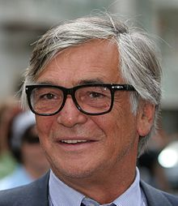
Osobnosti kraje
Markéta Zinnerová - spisovatelka knih pro děti a mládež
Ilona Csáková (* 1970), česká zpěvačka
Pavel Nedvěd (* 1972), bývalý český fotbalový reprezentant
Jiří Bartoška (* 1947), český herec,
Tomáš Vokoun (* 1976), český hokejista

Slide 11
Zdroje :
Znak :http://upload.wikimedia.org/wikipedia/commons/thumb/6/67/Karlovy_Vary_Region_CoA_CZ.svg/90px-Karlovy_Vary_Region_CoA_CZ.svg.png
Mapa : http://upload.wikimedia.org/wikipedia/commons/thumb/0/04/2004_Karlovarsky_kraj.PNG/240px-2004_Karlovarsky_kraj.PNG
Příroda : http://upload.wikimedia.org/wikipedia/commons/thumb/e/e3/Aussichtsturm_Keilberghotel_Klinovec.jpg/250px-Aussichtsturm_Keilberghotel_Klinovec.jpghttp://upload.wikimedia.org/wikipedia/commons/thumb/8/80/Komorni_hurka.jpg/220px-Komorni_hurka.jpg
http://upload.wikimedia.org/wikipedia/commons/thumb/c/cc/Bozi_dar_torfmoor.jpg/220px-Bozi_dar_torfmoor.jpg
Přírodní bohatství :
http://upload.wikimedia.org/wikipedia/commons/thumb/0/0b/Pichblende.jpg/220px-Pichblende.jpg
http://upload.wikimedia.org/wikipedia/commons/thumb/2/21/Braunkohle_als_Hausbrand.jpg/220px-Braunkohle_als_Hausbrand.jpg
Vodstvo :
http://upload.wikimedia.org/wikipedia/commons/thumb/1/10/Oh%C5%99e_z_mostu_u_Bydyn%C4%9B_nad_Oh%C5%99%C3%AD.jpg/200px-Oh%C5%99e_z_mostu_u_Bydyn%C4%9B_nad_Oh%C5%99%C3%AD.jpg
http://www.poh.cz/vd/images/jesenice/jesenice.jpg

Slide 12
Zdroje :
Karlovy vary : http://upload.wikimedia.org/wikipedia/commons/thumb/0/0a/2007-KarlovyVary-143s.jpg/254px-2007-KarlovyVary-143s.jpg
http://upload.wikimedia.org/wikipedia/commons/thumb/a/a1/KarlovyVaryHotSpring.jpg/220px-KarlovyVaryHotSpring.jpg
http://upload.wikimedia.org/wikipedia/commons/thumb/e/ea/Nakousan%C3%A1_karlovarsk%C3%A1_oplatka.JPG/220px-Nakousan%C3%A1_karlovarsk%C3%A1_oplatka.JPG
http://upload.wikimedia.org/wikipedia/commons/thumb/c/c0/Marienbad-Brunnen.jpg/254px-Marienbad-Brunnen.jpg
http://upload.wikimedia.org/wikipedia/commons/thumb/4/48/Franti%C5%A1kovy_L%C3%A1zn%C4%9B_2009-04-04.jpg/254px-Franti%C5%A1kovy_L%C3%A1zn%C4%9B_2009-04-04.jpg
http://upload.wikimedia.org/wikipedia/commons/thumb/f/f6/Spa_J%C3%A1chymov.jpg/220px-Spa_J%C3%A1chymov.jpg
Osobnosti : http://upload.wikimedia.org/wikipedia/commons/thumb/d/de/Jiri_Bartoska.jpg/220px-Jiri_Bartoska.jpg
http://upload.wikimedia.org/wikipedia/commons/thumb/2/2a/Ilona_Cs%C3%A1kov%C3%A1_%282011%29.jpg/220px-Ilona_Cs%C3%A1kov%C3%A1_%282011%29.jpg

